Slide 1

Pesquisas da Fundação Oswaldo Cruz
23/10/2019
Audiência Pública
Comissão de Ciência, Tecnologia, Inovação, Comunicação e Informática
Senado Federal

Slide 2

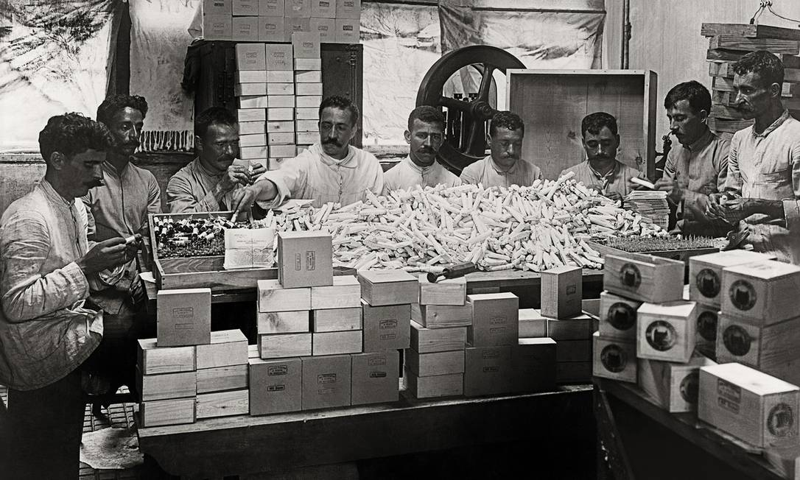
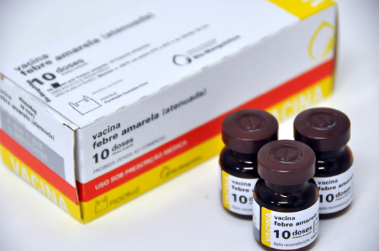
Participação na construção das visões de nação e do Estado
Produção regular anual de 25.000.000 de doses, com aumento da demanda para 67 milhões anuais após surto em 2016
Empregados da Fiocruz trabalhando no empacotamento da vacina da febre amarela na década de 1920

Slide 3
Fiocruz Nacional

Slide 4

O Sistema Fiocruz de Ciência, Tecnologia e Inovação
SUS
Desenvolvimento
Tecnológico
Estudos
Clínicos
Pesquisa
Validação
Scale-up
Produção
30 áreas e 323 linhas de pesquisa.
1.665 projetos de pesquisa e desenvolvimento tecnológico.
83 tecnologias protegidas, 275 patentes vigentes no exterior.
1.914 publicações científicas ano.
Laboratórios de referência, ambulatórios e hospitais.
Serviços e Tecnologias transferidas para o SUS.
26 Programas de Pós-graduação stricto sensu
Notes:
Exemples of FIOCRUZ Projects -CLINICAL TRIALS
Coorte trial with yellow fever vaccine, in non endemic área with 10 years following
Meningo C Fase II/III trial in Rio de Janeiro
Schistosomiasis Vacine fase III
TRAINING OF HUMAN RESOURCES
26 Stricto Sensu programs – master’s and doctorate
50 Lato Sensu courses
2.500 graduates/year – postgraduate
56.706 Professional education (1985 – 2015)

Slide 5
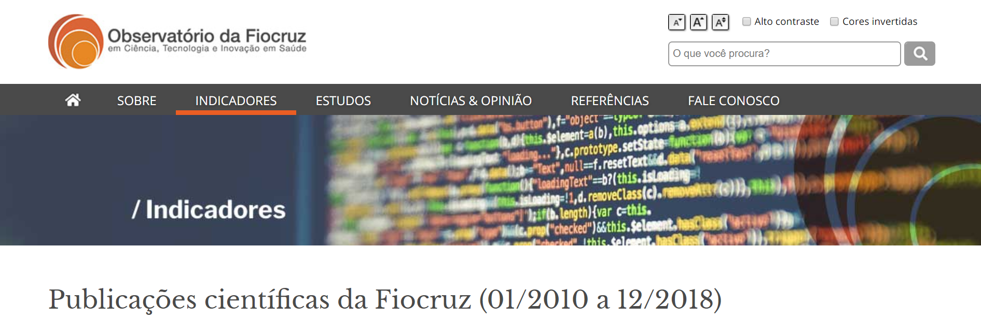
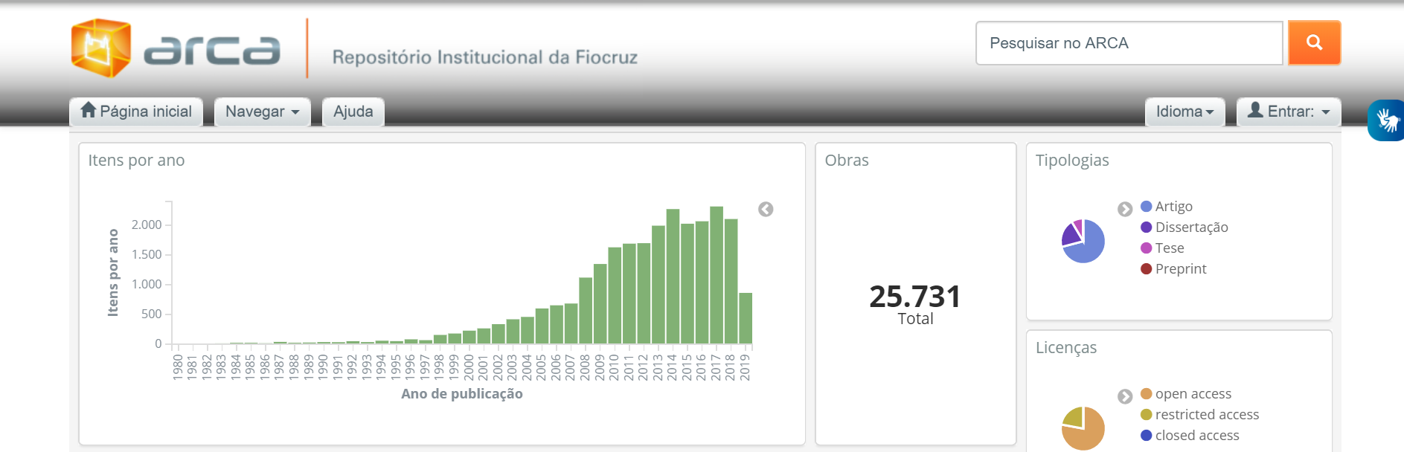
http://observatorio.fiocruz.br/
https://www.arca.fiocruz.br/terms/visualizacaodedados.jsp

Slide 6
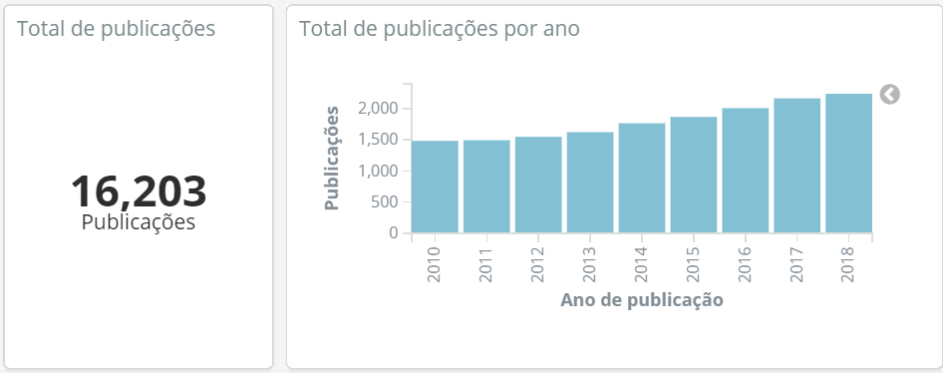
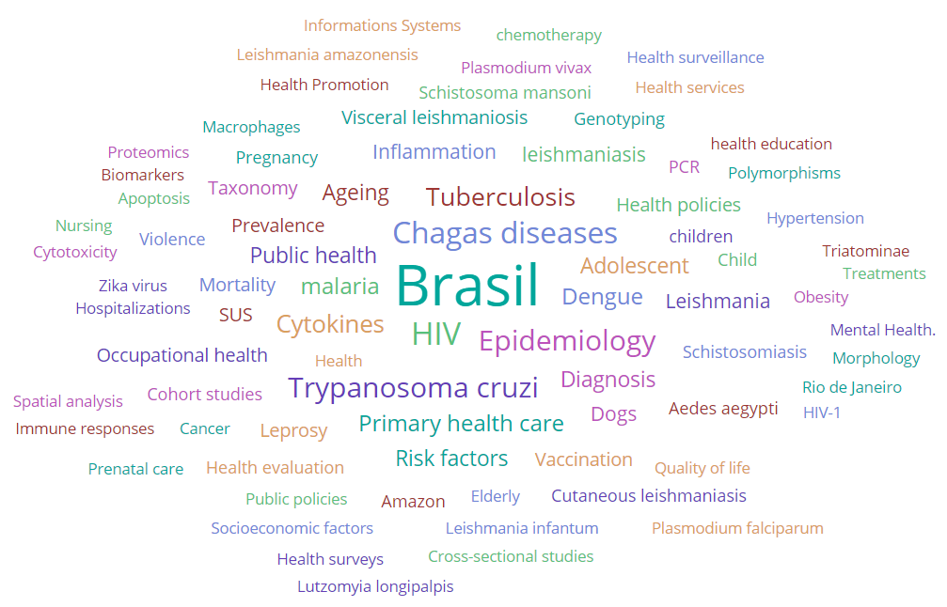

http://observatorio.fiocruz.br/

Slide 7
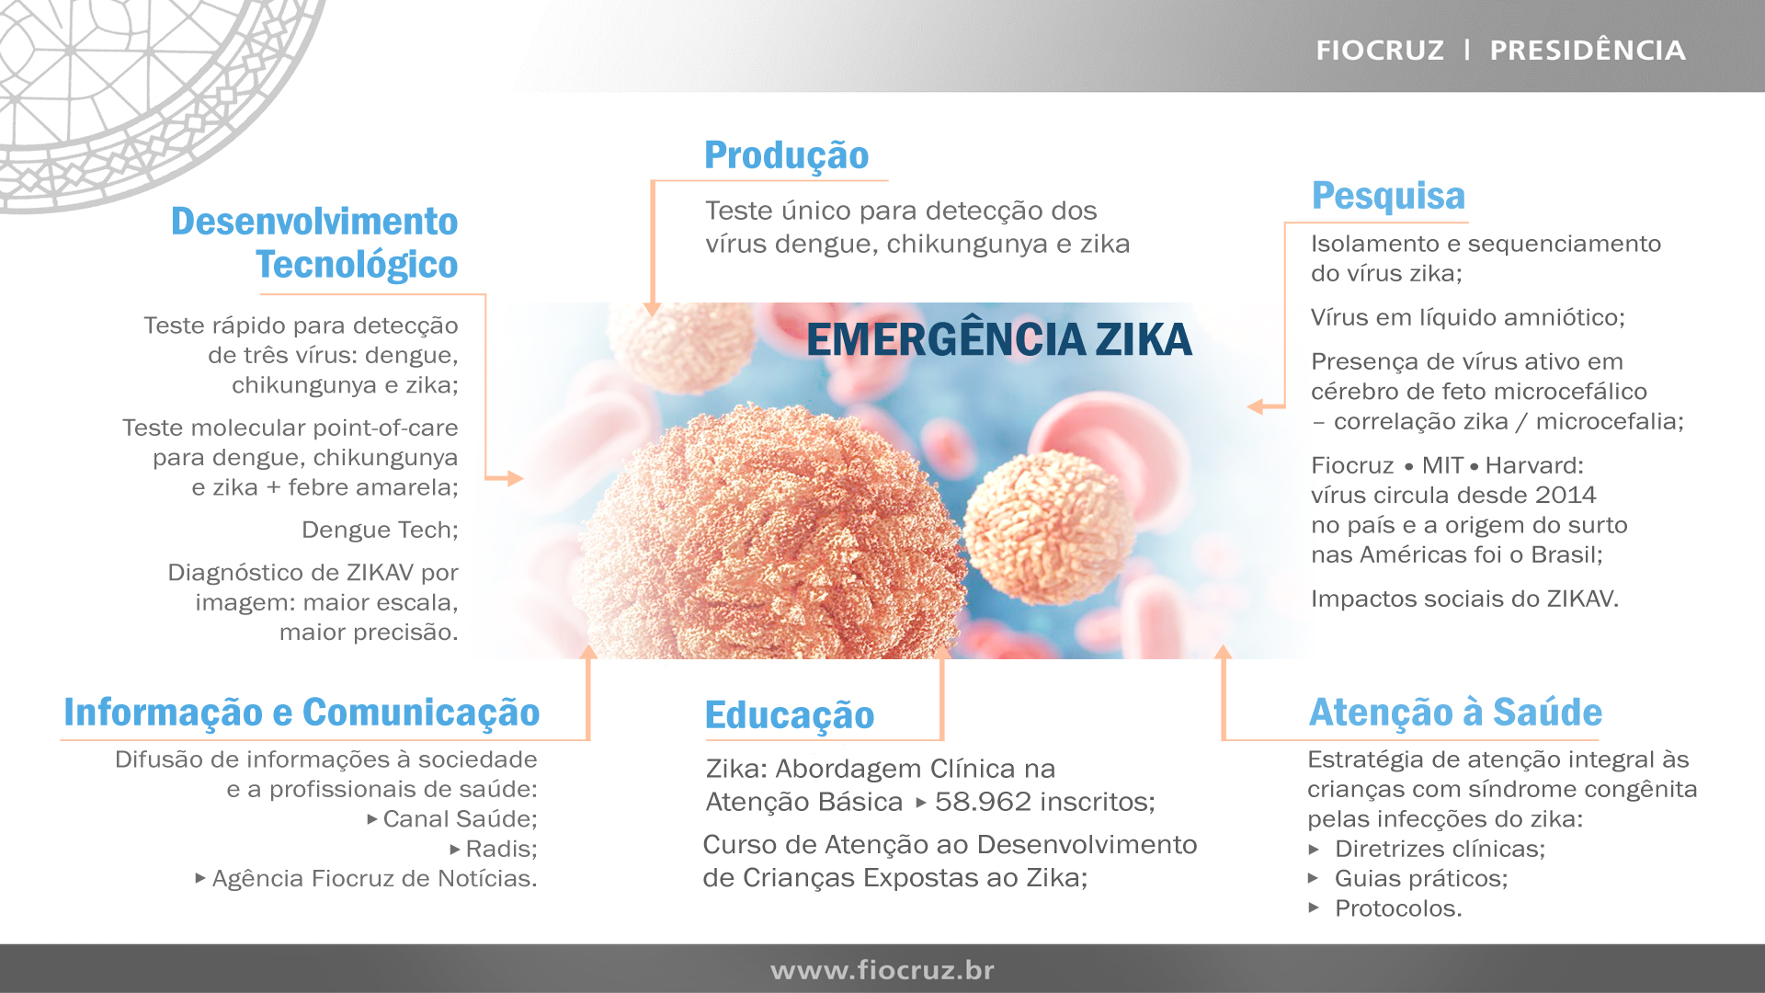

Slide 8

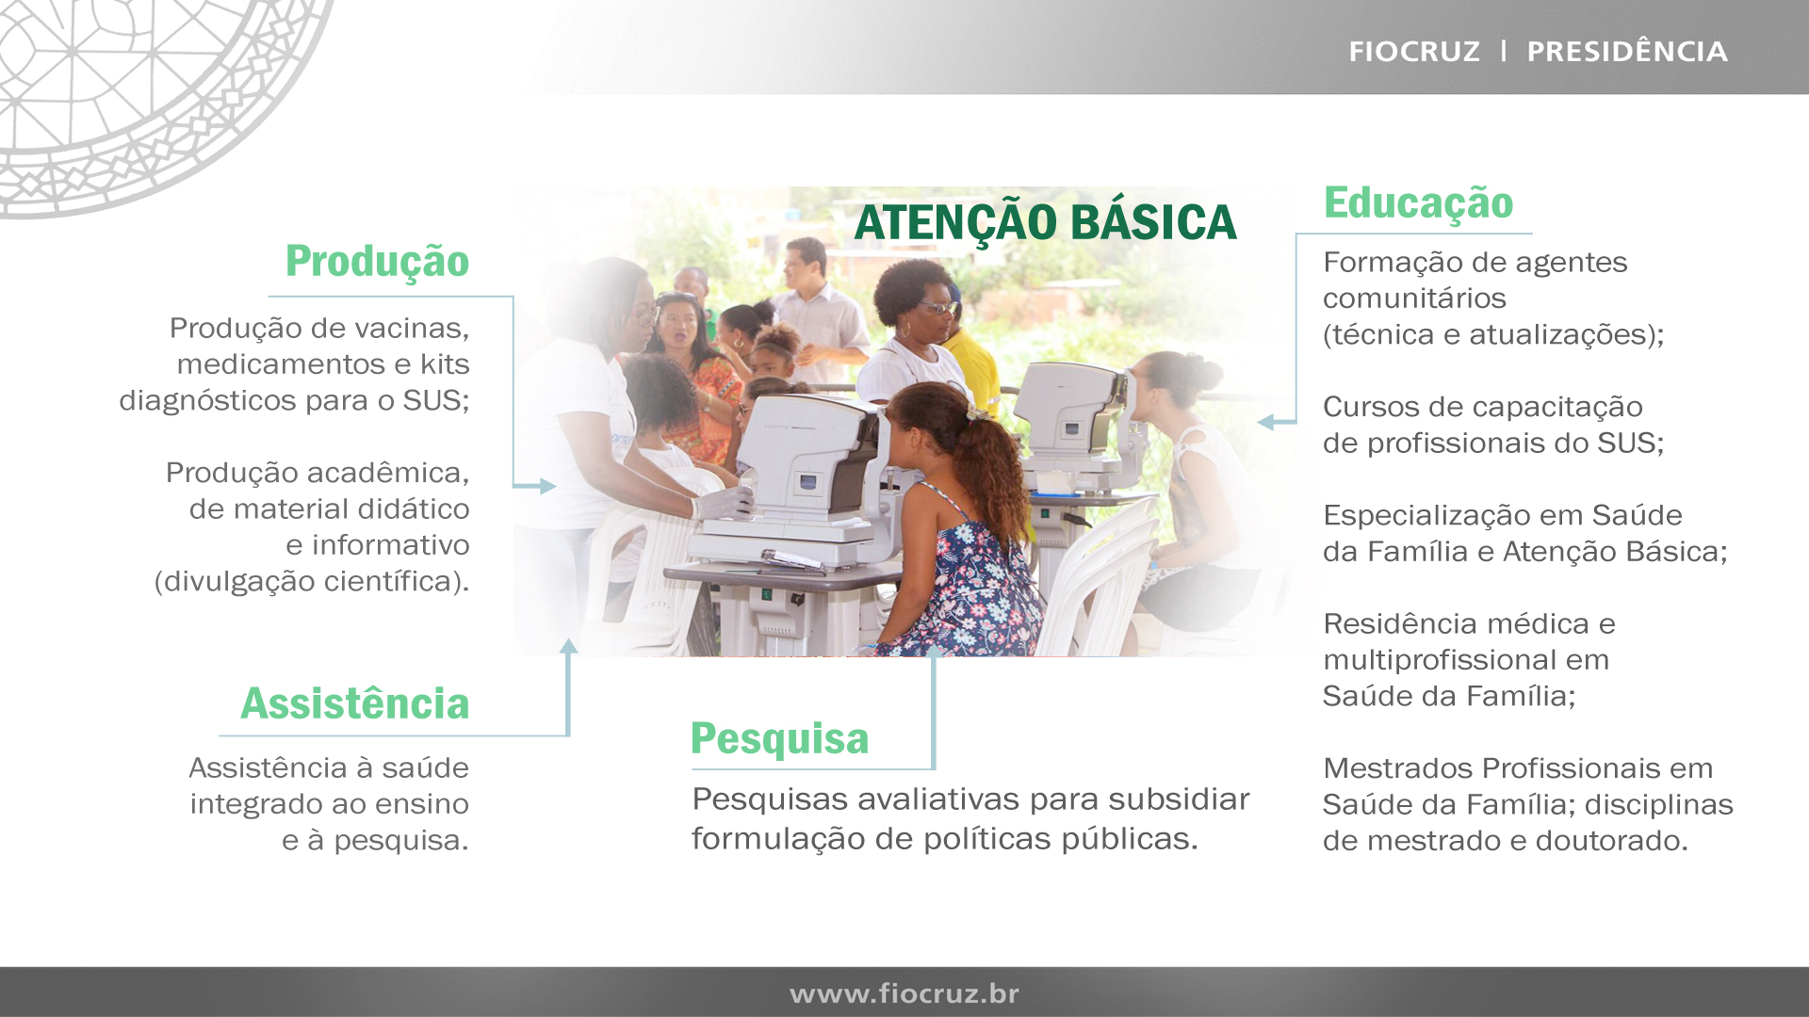

Slide 9
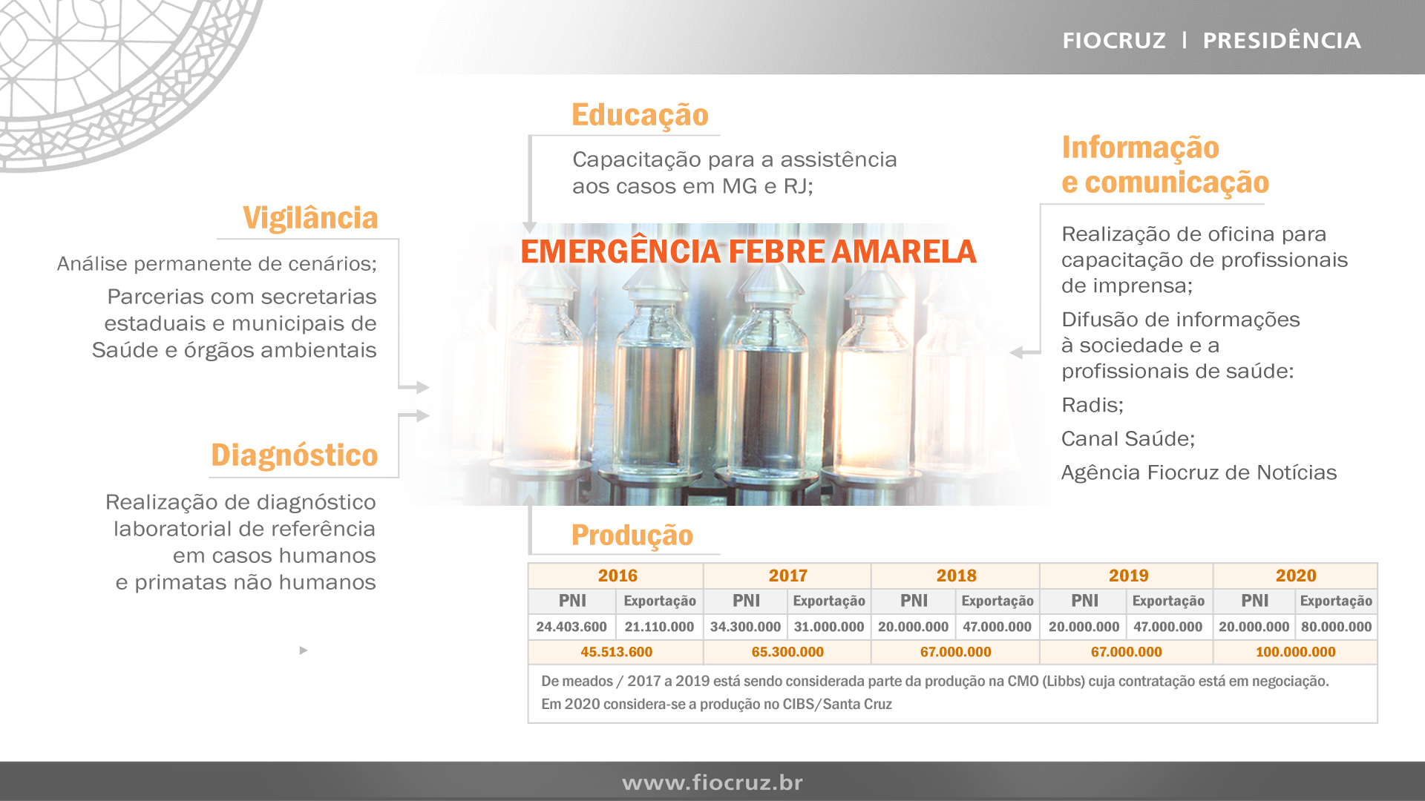
Emergência Febre amarela
Informação e comunicação
Vigilância
Análise permanente de cenários;
Parcerias com secretarias estaduais e municipais de Saúde e órgãos ambientais
Educação
Capacitação para a assistência aos casos em MG e RJ;
Realização de seminários para profissionais de saúde em ?? estados brasileiros;
Diagnóstico
Realização de diagnóstico laboratorial de referência em casos humanos e primatas não humanos
Produção

Slide 10
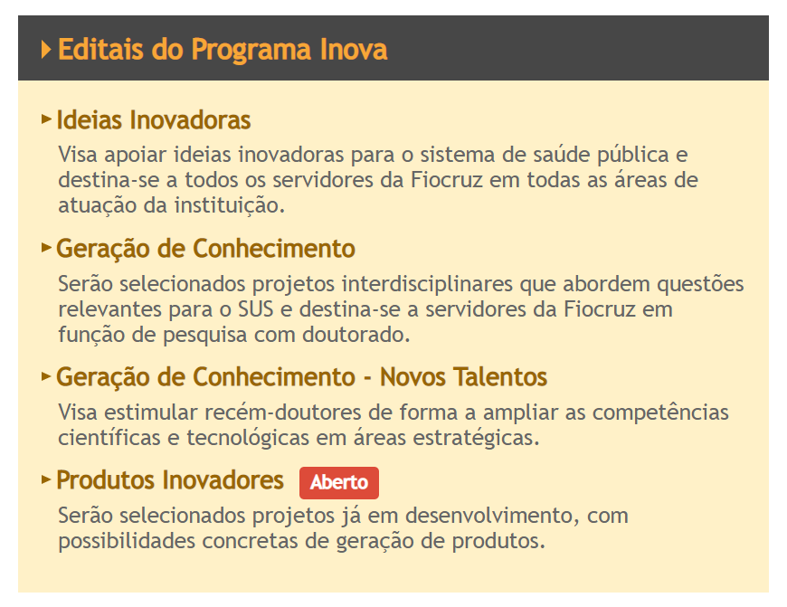
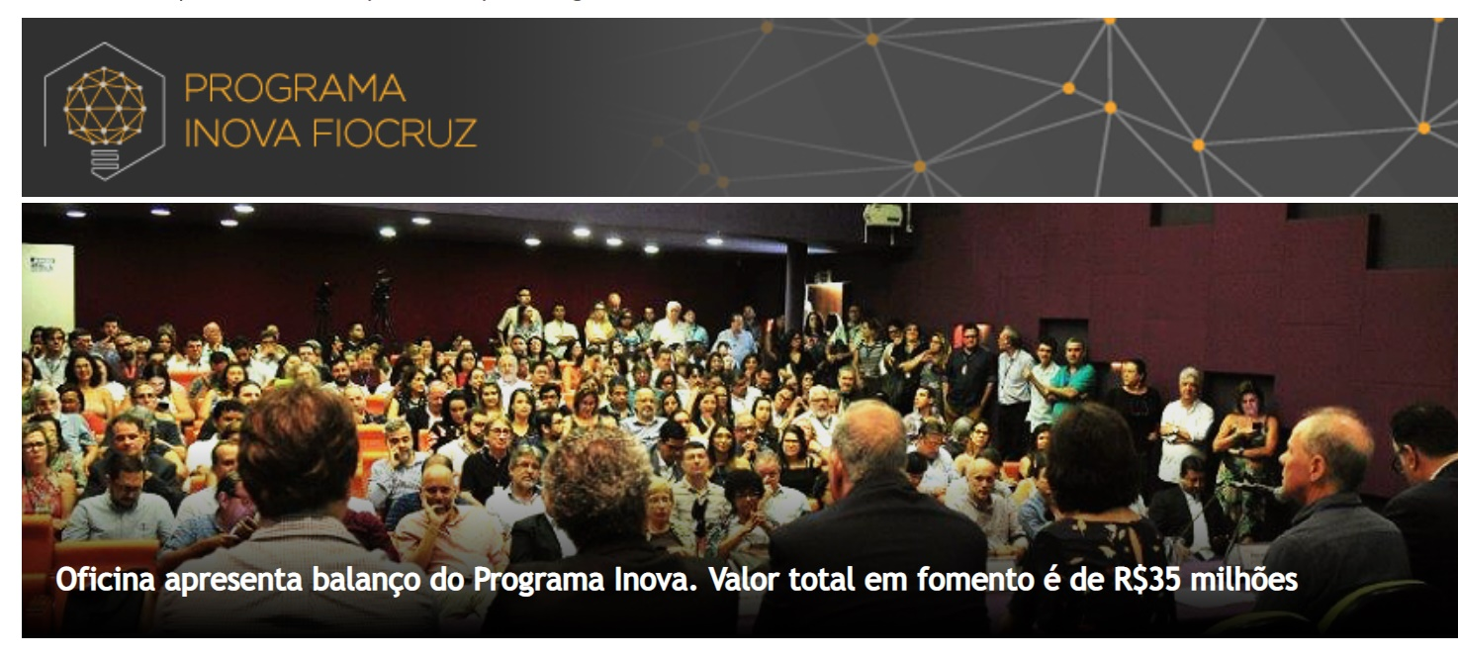
Inova Fiocruz
Consolidar o novo Modelo de Indução ao DT e Inovação em Saúde (Inova Fiocruz) – que fortalece a transferência do conhecimento gerado na instituição para a sociedade.

Slide 11
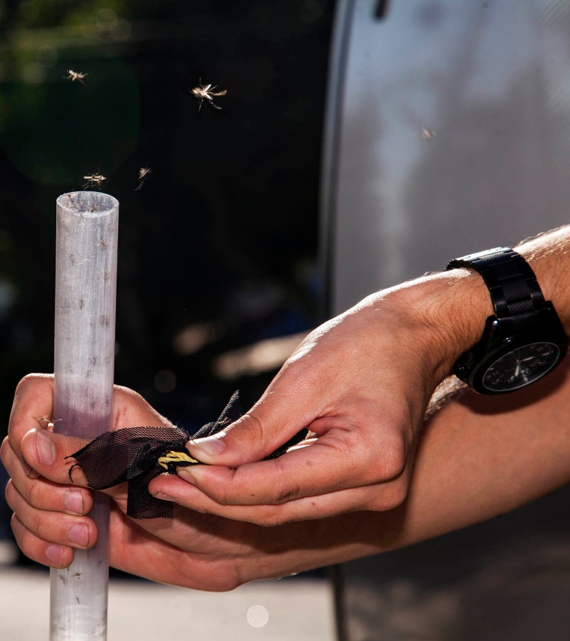

| Wolbachia
Inovação em controle de vetores
O Aedes com Wolbachia tem capacidade reduzida de transmitir dengue, Zika e chikungunya.
Iniciativa internacional sem fins lucrativos que atua em 12 países. No Brasil, o trabalho é desenvolvido pela Fiocruz.
O Método Wolbachia consiste na liberação de mosquitos que contenham essa bactéria capaz de reduzir a transmissão de arboviroses.
Rio e Niterói já participam da iniciativa, que se expandirá para Campo Grande, Belo Horizonte e Petrolina ainda neste ano.
Resultados preliminares mostram 75% de redução na incidência de casos de chikungunya em Niterói, em áreas que a Wolbachia já se estabeleceu.
Foto| WMP Brasil
wmpbrasil.org

Slide 12

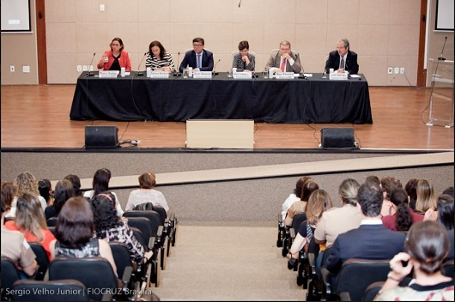
Brasil é referência mundial em Bancos de Leite Humano
Fiocruz coordena a Rede Global de Bancos de Leite Humano
A Rede atendeu 27,5 milhões de mulheres e recém-nascidos, e coletou 2,5 milhões de litros de leite humano nos últimos 10 anos, nos 22 países em que atua.
Encontro que reuniu representantes dos BRICS em torno das discussões sobre a Rede Global de Bancos de Leite Humano, coordenada pela Fiocruz (ago/19).

Slide 13

Início da parceria para pesquisa na Antártica – com a Marinha do Brasil

Slide 14
http://observatorio.fiocruz.br/sites/default/files/zika_completo_0.pdf

Slide 15
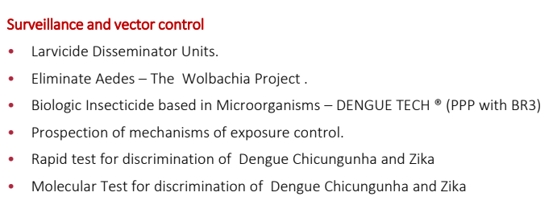
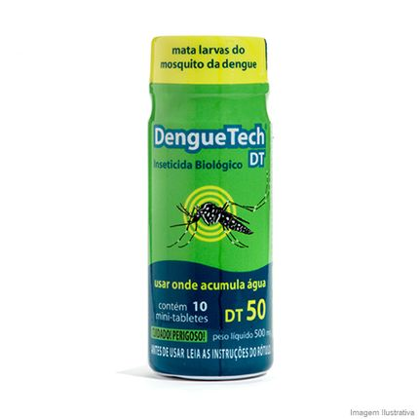
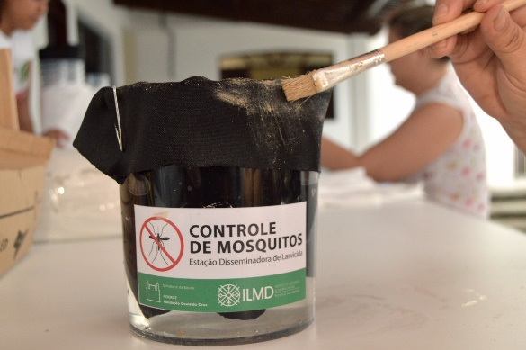
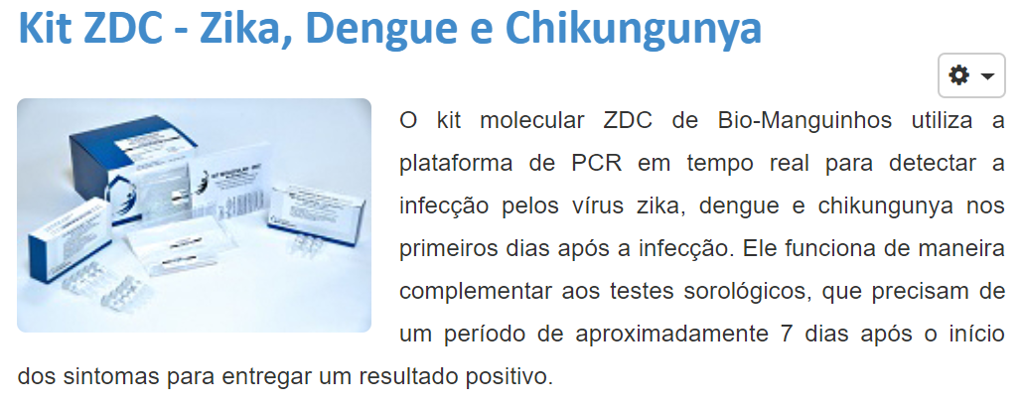
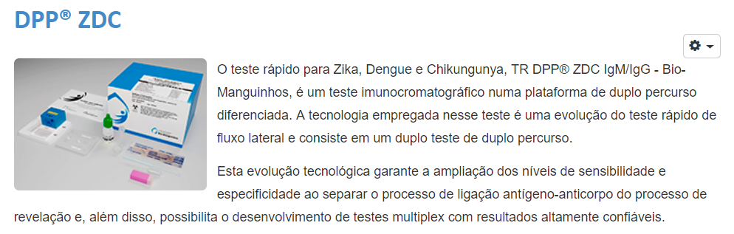
Fiocruz ecosystem, R&D&I for public health challenges

Slide 16

Ciência e Saúde para todos

Slide 17


